Slide 1
ODREĐIVANJE ZAŠTITNE ZONE ŠTAPNOG PRIHVATNOG SISTEMA SPOLJAŠNJE GROMOBRANSKE INSTALACIJE
Peković Dejan Jasna Suljević
ETG grupa Crnogorski elektrodistributivni sistem

Slide 2
1.Uvod
Uloga gromobranske zaštite je da na sebe prihvati atmosfersko pražnjenje i na taj način spriječi dodir kanala atmosferskog pražnjenja sa štićenim objektom.
- Posljedice od atmosferskih pražnjenja koje se razmatraju pri klasifikaciji objekata su:
požari i eksplozije,
mehanička oštećenja,
ranjavanje ljudi i životinja,
oštečenje električne i elektronske opreme

Slide 3
2. Gromobranska instalacija
Gromobranska instalacija se dijeli na spoljašnju i unutrašnju gromobransku instalaciju.
- Spoljašnju gromobransku instalaciju čine:
prihvatni sistem
spusni sistem
sistem uzemljenja
Unutrašnju gromobransku instalaciju čine elementi koji smanjuju elektromagnetni uticaj struje atmosferskog pražnjenja u štićenom prostoru.

Slide 4
3. Prihvatni sistem
Prihvatni sistem predstavlja sistem provodnika čija je uloga da na sebe prihvate direktno atmosfersko pražnjenje i na taj način spriječe oštećenje objekta
-Prihvatni sistem može biti bilo koja kombinacija sledećih elemenata:
štapnih hvataljki ili hvataljki sa pojačanim dejstvom
razapetih žica
mreže provodnika
-Pod zaštitnom zonom prihvatnog sistema podrazumijeva se zona u kojoj se sa malom vjerovatnoćom može dogoditi direktno atmosfersko pražnjenje.

Slide 5
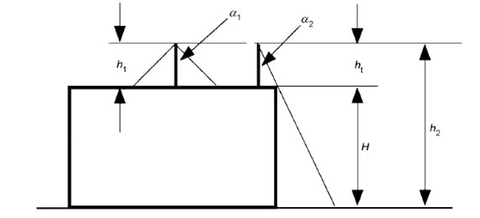
4. Metoda zaštitnog ugla
Štapne hvataljke trebaju biti postavljene tako da svi djelovi štićene strukture budu unutar površine, koju definišu izvodnica kupe i vertikalna linija postavljena kroz osu štapne hvataljke pod međusobnim uglom α. Zaštitni ugao α je različit za različite visine štapne hvataljke.

Slide 6
5. Metoda kotrljajuće sfere
Metoda kotrljajuće sfere koristi se za određivanje zaštitne zone kada metod zaštitnog ugla nije pogodan za to.
Po ovoj metodi, pozicija štapne hvataljke je adekvatna u slučaju ako nijedna tačka štićenog prostora nije u kontaktu sa kotrljajućom sferom poluprečnika R. Znači, sfera će jedino dodirivati zemlju i/ili samu štapnu hvataljku.

Slide 7
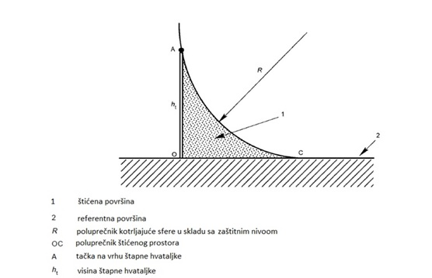
Sfera poluprečnika R se razvlači okolo štićene strukture sve dok ne dodirne zemljinu površinu ili neki objekat na površinu zemlje koji može djelovati kao provodnik struje groma.

Slide 8
6. Primjena Matlab-a za prikaz metode kotrljajuće sfere
Pomoću programa MATLAB razvijen je program koji omogućava unos broja štićenih objekata i njihovu veličinu. Program, takođe omogućava unos broja štapnih hvataljki, njihovu veličinu i poziciju na štićenom objektu.Takođe, program traži od korisnika da unese stepen zaštite štićenog objekta. Nakon unesenih svih odgovarajućih podataka program crta zaštitnu zonu (metod kotrljajuće sfere) i provjerava da li se štićeni objekat nalazi u zaštitnoj zoni.

Slide 9
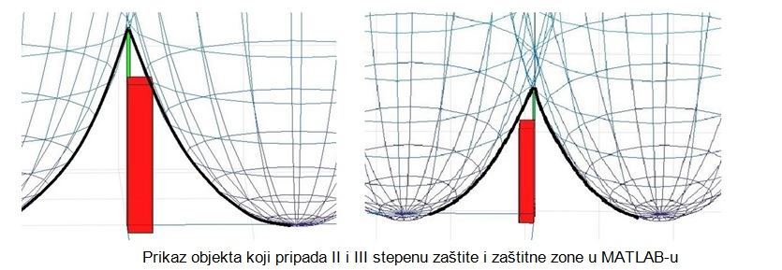
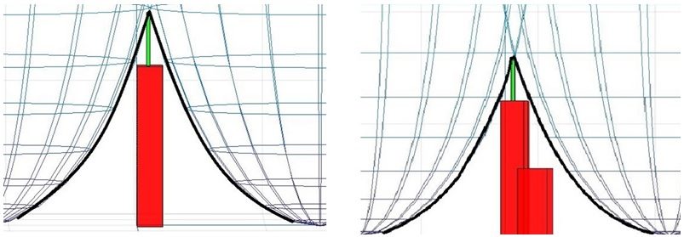
-Zaštitna zona zavisi od stepena zaštite objekta
Pozicija štapne hvataljke može uticati na zaštitu okolnih objekata

Slide 10
7. Zaključak
Zaštita od direktnog udara groma i njegovog sekundarnog dejstva (elektromagnetne indukcije) vrši se iz više razloga kao što su: sigurnost ljudi i životinja, opreme i materijala od eksplozija, požara i rušenja.
IEC standard nema kriterijum za izbor prihvatnog sistema zato što štapne hvataljke, razapete žice i mreže provodnika smatra ekvivalentim. Praksa pokazuje da se štapne hvataljke najčešće koriste u izolovanim zaštitnim sistemima i kod malih objekata ili kod manjih djelova većih objekata. Razapete žice mogu se koristiti u istim slučajevima kao i štapne hvataljke uz to da se one mogu koristiti i na većim objektima. Prihvatni sistem od mreže provodnika koristi se u opštu svrhu.

Slide 11
HVALA NA PAŽNJI !

Slide 12
PITANJA
Da li se program može unaprijediti za primjenu sa dva ili više štapnih gromobrana, zaštitnog užeta, i/ili mreže provodnika?
Koji su problemi i ograničenja?

